Slide 1
การวางแผนและการจัดการเชิงกลยุทธ์ (Planning & Strategic Management)
บทที่ 2

Slide 2
ความหมายของการวางแผน (Planning)
การวางแผนเป็นความพยายามอย่างเป็นระบบสำหรับการคาดการณ์สิ่งที่จะเกิดขึ้นในอนาคต โดยใช้ข้อมูลในอดีตและปัจจุบันเป็นฐานในการพิจารณาตัดสินใจเลือกแนวทางที่ดีที่สุดและก่อประโยชน์สูงสุดต่อองค์กร
(พยอม วงศ์วารศรี. 2542: 69)

Slide 3
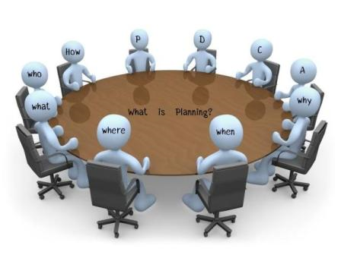
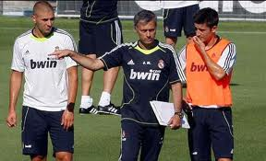
Planning

Slide 4
สรุปความหมายของการวางแผน
กระบวนการที่เป็นระบบในการตัดสินใจเลือกแนวปฏิบัติที่ดีที่สุดเพื่ออนาคตองค์กร
การวางแผน เป็นการตัดสินใจที่ระบุถึง 5W1H :
-Who - What
- Where - When
- Why How

Slide 5
ความสำคัญของการวางแผน
ช่วยลดความเสี่ยง (Reducing Risk)
ช่วยลดความไม่แน่นอน (Reducing Uncertain)
สนับสนุนในการตัดสินใจ (Supporting Decision Making)
สร้างความไว้วางใจ (Establishing Trust)
ถ่ายทอดสารสนเทศ (Conveying Information)

Slide 6
ประโยชน์ของการวางแผน
ใช้ในการเป็นเส้นทางในการดำเนินงาน (Road Map)
ช่วยให้เกิดการประสานงานที่ดี (Better Coordination)
มีจุดมุ่งหมายต่อการคิดในอนาคต (Focus on Forward Thinking)
มีระบบควบคุมที่มีประสิทธิภาพ (More Effective Control Systems)

Slide 7
ระบบการวางแผน
ปัจจัยนำเข้า
ทรัพยากรทางการบริหาร
1. คน
2. เงิน
3. วัตถุดิบ
4. เครื่องจักร
6. เวลา
กระบวนการ
1. ระบุวัตถุประสงค์ขององค์กร
2. ระบุแนวทางเลือกเพื่อทำให้บรรลุวัตถุประสงค์
3. พัฒนาแนวทางเลือกแต่ละแนวทางบนข้อมูลพื้นฐาน
4. เลือกแนวทางเลือกที่ดีที่สุด
5. พัฒนาแผนทางเลือกที่ดีที่สุด
6. สร้างแผนปฏิบัติการ
ปัจจัยนำออก
แผนองค์กร

Slide 8
กระบวนการการวางแผน
ขั้นตอนที่ 1
การวิเคราะห์สถานการณ์
ขั้นตอนที่ 2
สร้างแผนทางเลือก
ขั้นตอนที่ 3
พิจารณาเลือกความเป็นไปได้
ขั้นตอนที่ 4
เลือกแผนทางเลือกที่ดีที่สุด
ขั้นตอนที่ 5
การดำเนินงานตามแผน
ตรวจสอบระหว่างดำเนินการ
ขั้นตอนที่ 6
ตรวจสอบและควบคุม

Slide 9
การจัดการเชิงกลยุทธ์ (Strategic Management)
กลยุทธ์ หมายถึง แผนระยะยาวขององค์กรที่กำหนดขึ้นโดยอาศัยการประเมินสภาวะแวดล้อมขององค์กร เพื่อให้การดำเนินงานบรรลุเป้าหมายอย่างมีประสิทธิภาพและประสิทธิผล

Slide 10
การจัดการเชิงกลยุทธ์ (Strategic Management)
การจัดการเชิงกลยุทธ์ หมายถึง การวางแผน การดำเนินการและการควบคุมในแนวทางกลยุทธ์ ซึ่งจะช่วยให้การบริหารเป็นไปอย่างมีประสิทธิภาพและประสิทธิผล

Slide 11
การจัดการเชิงกลยุทธ์ (Strategic Management)
การวางแผนกลยุทธ์ หมายถึง การพัฒนาแผนระยะยาวขององค์กรบนฐานของโอกาสและอุปสรรคจากการประเมินสภาวะแวดล้อมภายนอก จุดแข็งและจุดอ่อนขององค์กรจากการประเมินสภาวะแวดล้อมภายใน

Slide 12
การจัดการเชิงกลยุทธ์กับแนวคิดการจัดการสมัยใหม่
การจัดการเชิงกลยุทธ์ และ แนวคิดการจัดการสมัยใหม่ มุ่งเน้นความเป็นเลิศของการจัดการ ซึ่งมีลักษณะที่สำคัญ 4 ประการ
เน้นการจัดการเพื่ออนาคต
การวางแผนกลยุทธ์
การสร้างวัฒนธรรมองค์กร
การสร้างความคล่องตัว

Slide 13
ขั้นตอนการจัดการเชิงกลยุทธ์

Slide 14
ขั้นตอนการจัดการเชิงกลยุทธ์
ขั้นที่ 1 การประเมินสภาวะแวดล้อมภายนอกและภายในองค์กร 1-5
(External and Internal Environment Analysis)
ขั้นที่ 2 การวางแผนกลยุทธ์ (Strategic Planning) 6
ขั้นที่ 3 การดำเนินกลยุทธ์ (Strategic Implementation) 7
ขั้นที่ 4 การควบคุมกลยุทธ์ (Strategic Controlling) 8

Slide 15
การประเมินสภาวะแวดล้อมขององค์กร
จุดแข็ง
(Strengths)
จุดแข็งด้านการตลาด
ฯลฯ
จุดอ่อน
(Weaknesses)
จุดอ่อนด้านการตลาด
จุดแข็งด้านการเงิน
จุดแข็งด้านการผลิต
จุดแข็งด้านบุคลากร
จุดอ่อนด้านการเงิน
จุดอ่อนด้านการผลิต
จุดอ่อนด้านบุคลากร
ฯลฯ
สภาวะแวดล้อมภายในองค์กร
SWOT Analysis

Slide 16
สภาวะแวดล้อมภายนอกองค์กร
SWOT Analysis
โอกาส
(Opportunities)
สภาวะแวดล้อมจุลภาค เช่น ลูกค้า คู่แข่ง
อุปสรรค
(Threats)
สภาวะแวดล้อมจุลภาค เช่น ลูกค้า คู่แข่ง
สภาวะแวดล้อมมหภาค เช่น ประชากร เศรษฐกิจ เทคโนโลยี สังคมและวัฒนธรรม การเมืองและกฏหมาย ทรัพยากรธรรมชาติ
สภาวะแวดล้อมมหภาค เช่น ประชากร เศรษฐกิจ เทคโนโลยี สังคมและวัฒนธรรม การเมืองและกฏหมาย ทรัพยากรธรรมชาติ

Slide 17
การวางแผนกลยุทธ์
การกำหนดวัตถุประสงค์
การระบุทิศทางหรือภารกิจหลัก
การกำหนดเป้าหมาย
การพัฒนากลยุทธ์
การกำหนดนโยบาย

Slide 18
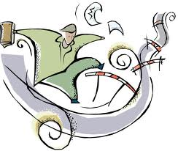
การดำเนินกลยุทธ์
โครงการ
งบประมาณ
ระเบียบวิธีปฏิบัติ

Slide 19
การควบคุมกลยุทธ์
การกำหนดมาตรฐาน
การวัดผลการปฏิบัติงาน
การเทียบเคียงผลการปฏิบัติงานกับมาตรฐาน
การดำเนินการแก้ไข

